Slide 1

ملف أوراق العمل
متنوع المهارات و الأسئلة
مادة الدراسات الإسلامية
الصف الثالث متوسط
الفصل الدراسي الثالث

Slide 2

التوحيد

Slide 3
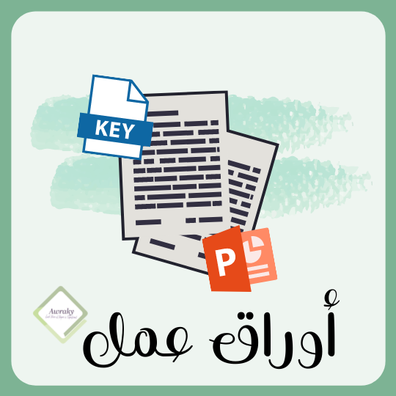
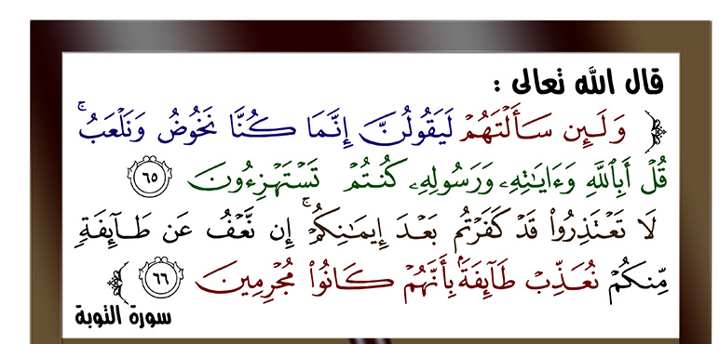

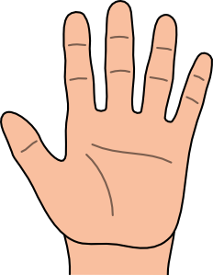

الصف | المادة | نوع النشاط | موضوع الدرس
الثالث متوسط | توحيد | الفهم القرآئي إصدار حكم | الاستهزاء بالدين
-ماهو موقف المسلم تجاه ما ينشر في وسائل التواصل الاجتماعي ٠في عيد الأضحى-من السخرية بالأضحية؟
-استنبطي حكما عقديا وجزاء المستهزئين :
يحرم الاستهزاء بالدين ويشمل تحريم الاستهزاء ب:

Slide 4

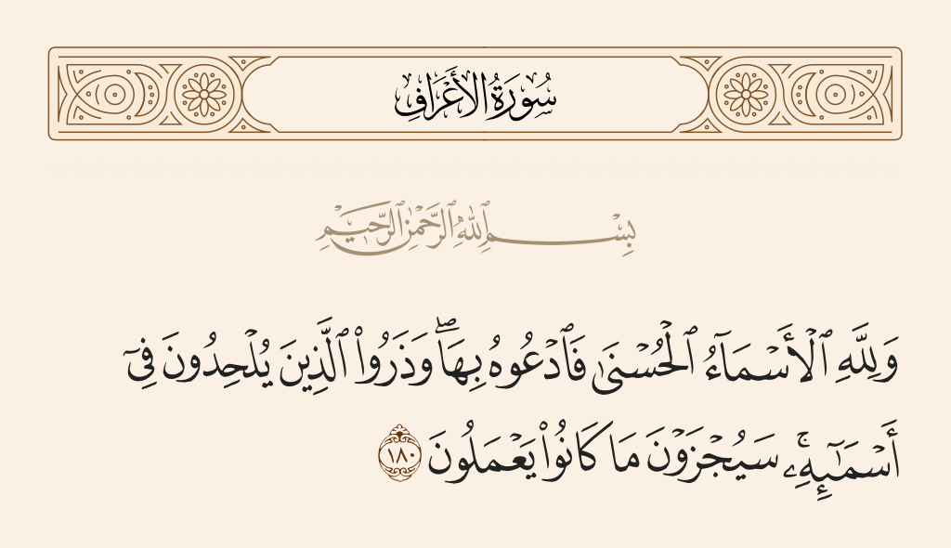

الصف | المادة | نوع النشاط | موضوع الدرس
الثالث متوسط | توحيد | الفهم القرآئي التحليل | أسماء الله الحسنى
- من النص الشرعي التالي : استنتجي خصائص أسماء الله و صفاته :
-ماهو الاعتقاد الواجب على المسلم في أسماء الله تعالى و صفاته:
(هناك عبارات مساعدة لصياغة الإجابة)
-(ليس كمثله شيء):
-توقيفية:
-(لبصير )- صفة (البصر )
(الأسماء) –تدل على أن أسماء الله كثيرة وغير محصورة –دللي على ذلك من السنة؟

Slide 5


الصف | المادة | نوع النشاط | موضوع الدرس
الثالث متوسط | توحيد | الفهم القرآئي التصنيف مهارات تفكير | التسمي بأسماء الله تعالى
صنفي الأسماء و الصفات المذكورة أمامك –حسب الجدول :
ملك الأملاك- القدوس- رب الأسرة – الرازق – عزيز قومه –هذا رجل سميع – البارئ – هذا كريم – أحكم الحاكمين- رجل حليم
مثلي لما يلي :
أسماء يجوز التسمي بها | أسماء لا يجوز التسمي بها
أحب الأسماء إلى الله:
أسماء معبدة لغير الله :
بحسب التصنيف السابق –يتبين أن أسماء الله على نوعين هما :
صحابي كان اسمه معبد لغير الله :
١- | ٢-
مثال: | مثال:

Slide 6
الصف | المادة | نوع النشاط | موضوع الدرس
الثالث متوسط | توحيد | مقارنة التصنيف | الظن بالله تعالى
أقارن في الجدول التالي حسب المطلوب :
حسن الظن بالله | أقارن | سوء الظن بالله
 | المعنى
 | الحكم
 | مثال
 | أسبابه
 | (الأحكام الشرعية)
 | الأحكام الكونية
 | الدعاء

Slide 7
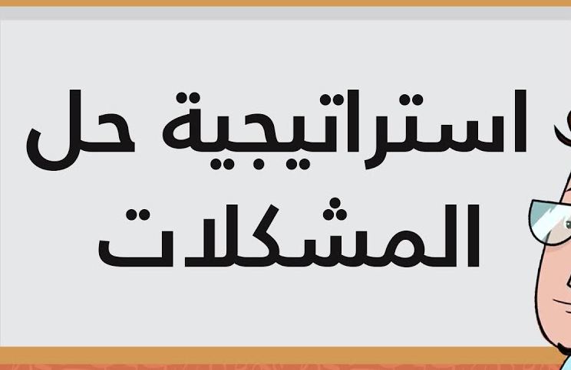
الصف | المادة | نوع النشاط | موضوع الدرس
الثالث متوسط | توحيد | مقارنة التصنيف حل المشكلات | الأمن من مكر الله و القنوط من رحمته
أقارن في الجدول التالي حسب المطلوب :
الأمن من مكر الله | أقارن | اليأس و القنوط
 | المعنى
 | الحكم
 | الدليل
كيف ينجو المسلم من (اليأس و القنوط)؟
كيف ينجو المسلم من (الأمن من مكر الله )؟

Slide 8
الصف | المادة | نوع النشاط | موضوع الدرس
الثالث متوسط | توحيد | مقارنة التصنيف | الطاعة المشروعة والطاعة الممنوعة
-صنفي الأمثلة التالية حسب النوع المناسب –ثم أصدري حكما؟ ومثلي بمثال آخر؟
( طاعة رفقاء السود في شرب الخمر – (و أطيعوا الله و أطيعوا الرسول )- (أليس يحرمون ما أحل الله فتحرمونه ؟) – (وبالوالدين إحسانا )- الطاعة في إسقاط واجب شرعي – طاعة الزوجة لزوجها- صوم رمضان – طاعة ولي الأمر )
الطاعة المطلقة | الطاعة المقيدة | الطاعة المحرمة | الطاعة الشركية

Slide 9
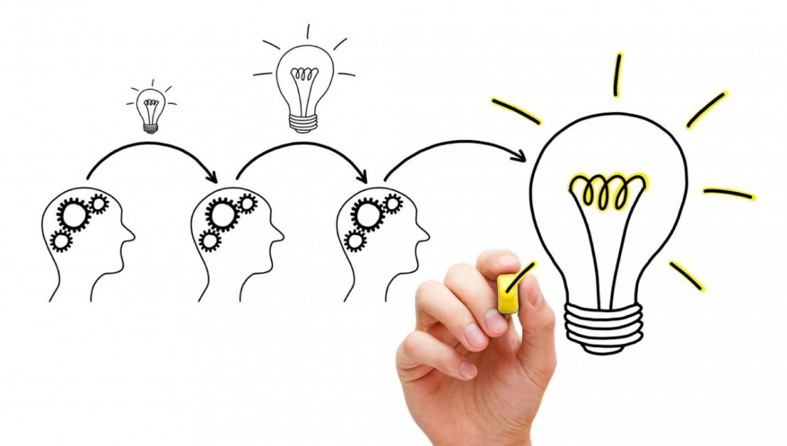
-صنفي الأمثلة التالية حسب النوع المناسب –ثم أصدري حكما؟
استراتيجية التصنيف
( طاعة رفقاء السود في شرب الخمر – (و أطيعوا الله و أطيعوا الرسول )- (أليس يحرمون ما أحل الله فتحرمونه ؟) – (وبالوالدين إحسانا )- الطاعة في إسقاط واجب شرعي – طاعة الزوجة لزوجها- صوم رمضان – طاعة ولي الأمر )
الطاعة المطلقة | الطاعة المقيدة | الطاعة المحرمة | الطاعة الشركية
١-(أليس يحرمون ما أحل الله فتحرمونه؟)
٢-الطاعة في إسقاط حق واجب . (مثلي )؟
١-طاعة رفقاء السوء في شرب الخمر.
-مثلي بمثال آخر؟
١-(وبالوالدين إحسانا).
٢-طاعة الزوجة لزوجها.
٣-طاعة ولي الأمر .
١-(و أطيعوا الله و أطيعوا الرسول).
٢-صوم رمضان .
شرك أكبروتسمي شرك الطاعة.
محرمة
واجبة بشرط أن لا تكون طاعة في معصية .
واجبة

Slide 10

الصف | المادة | نوع النشاط | موضوع الدرس
الثالث متوسط | توحيد | مهارة التلخيص فهم المقروء | التحاكم إلى شرع الله –لزوم الجماعة
بالتحاكم الشريعة تتحقق عدة أمور تسود بها سلامة المجتمع .عدديها؟
كيف يكون التحاكم إلى شرع الله؟
ماحكم التحاكم إلى شرع الله –مع الدليل؟
يلزم المسلم لزوم الجماعة فمن هم؟
ماهي حقوق ولي الأمر؟
(التحليل و التحريم حق لله )-يتبين فيه نوعي التوحيد بيني ذلك؟
من النصوص الشرعية –ماهي ثمرات لزوم الجماعة؟
مثلي للجماعات المتطرفة؟
(التحليل و التحريم حق لله )-يتبين فيه نوعي التوحيد بيني ذلك؟
من النصوص الشرعية –ماهي مفاسد مفارقة الجماعة؟

Slide 11
التفسير

Slide 12

الصف | المادة | نوع النشاط | موضوع الدرس
الثالث متوسط | تفسير | فهم المقروء التحليل مهارات تفكير | سورة طه (١٧-٣٦)
ماهي الدعوات التي دعا بها موسى عليه السلام ؟
-بيني معجزات موسى عليه السلام من الآيات ؟
عددي المهام التي كان يستعمل فيها موسى عليه السلام العصا ؟
ما الغرض من الاستفهام في قوله : (وما تلك بيمينك يا موسى)؟
إنشراح الصدر له أثر في سبيل الدعوة إلى الله . بيني ذلك؟
ما السبب في سؤال الله أن يكون هارون شريكا له في الدعوة؟
ماالسبب في تخصيص هذه الدعوة : (واحلل عقدة من لساني )؟

Slide 13


الصف | المادة | نوع النشاط | موضوع الدرس
الثالث متوسط | تفسير | فهم المقروء التحليل-القصة مهارات تفكير | سورة طه (٣٧-٥٠)
تتبعي أحداث قصة موسى عليه السلام –بطريقة مختصرة- قبل البعثة؟
الكلمة | معناها
ولا تنيا
اليم
التابوت
بيني الأسباب المعينة على الدعوة في سبيل الله؟
-بيني الآية التي تثبت (معية الله ) ؟ وما معنى المعية؟

Slide 14
الصف | المادة | نوع النشاط | موضوع الدرس
الثالث متوسط | تفسير | فهم المقروء التحليل-القصة مهارات تفكير التلخيص | سورة طه (٥١-٦٤)
لخصي الحوار الذي دار بين موسى عليه السلام و فرعون في سؤال و جواب؟
سؤال | جواب
الكلمة | معناها
مهدا
شتى
لأولي النهى
تارة
يسحتكم
-ما المقصود؟
-حللي من الآيات أحداث القصة؟
(ساحران)
(في كتاب )
يوم اللقاء
الزمن
الشخصيات

Slide 15
الصف | المادة | نوع النشاط | موضوع الدرس
الثالث متوسط | تفسير | فهم المقروء التحليل-القصة مهارات تفكير التلخيص | سورة طه (٦٥-٧٦)-(٧٧-٨٢)
سؤال | جواب
-من أول من ألقى في المبارزة؟
-مانوع سحر سحرة فرعون؟
-ما أثر معجزة موسى عليه السلام؟
-ماهو موقف السحرة من المعجزة؟
-ماهو موقف فرعون؟
-ماهي العقوبة التي توعد فرعون السحرة بها؟
-صفي موقف السحرة بعد التوعد العقوبة؟
-كيف كانت النجاة من فرعون و قومه؟
-ماهي النعم التي امتن الله بها على بني إسرائيل؟
-بيني شروط قبول التوبة؟
الكلمة | معناها
أوجس
تلقف
تزكى
المن
السلوى

Slide 16
الصف | المادة | نوع النشاط | موضوع الدرس
الثالث متوسط | تفسير | فهم المقروء التحليل-القصة مهارات تفكير | سورة الأنبياء (٣٠-٣٥)
عددي آيات الله الكونية من الآيات؟
بيني الحكمة في كل مما يلي :
الكلمة | معناها
رتقا
ففتقناهما
تميد
فجاجا
-خلق الجبال رواسي؟
-جعل في الأرض فجاجا سبلا؟
-(فتنة الخير و الشر)؟

Slide 17
الصف | المادة | نوع النشاط | موضوع الدرس
الثالث متوسط | تفسير | فهم المقروء التحليل-القصة مهارات تفكير | سورة الأنبياء (٥١-٨٥)-(٥٩-٦٧)-(٦٨-٧٣)
استنبطي دروسا مستفادة من الآيات التالية –بالاستعانة بالكلمات المساعدة؟
الآية | الدرس المستفاد | الكلمة المساعدة
(قالوا وجدنا آباءنا لها عابدين –قال لقد كنتم أنتم و آباؤكم في ضلال مبين ) |  | التقليد
(ثم نكسوا على رؤوسهم لقد علمت ما هؤلاء ينطقون) |  | الحجة
(ووهبنا له إسحاق و يعقوب نافلة) |  | التقوى
الكلمة
جذاذا
رشده
نكسوا
نافلة
-بيني معجزة إبراهيم عليه السلام من الآيات؟

Slide 18
الصف | المادة | نوع النشاط | موضوع الدرس
الثالث متوسط | تفسير | فهم المقروء التحليل-القصة مهارات تفكير التلخيص | سورة الأنبياء (٧٨-٨٢)
-حللي من الآيات أحداث القصة؟
شخصيات القصة
الأحداث
النعم الله التي امتن بها عليهما
الكلمة
نفشت
لبوس
بأسكم
الأرض التي باركنا فيها
بيني المعجزات المذكورة في الآيات ؟
دواد عليه السلام
سليمان عليه السلام
صفي كيف كان تسخير الريح لسليمان عليه السلام ؟

Slide 19
الحديث

Slide 20



ملخص وحدة (عناية الإسلام بالعمل المهني )
العمل اليدوي
فضل الزراعة
الصدق في التجارة
-من هما البيعان؟
-ما معنى الخيار؟
-ماهو شرط نجاح التجارة من كلا الطرفين؟
-بيني ثمرات الصدق في التجارة؟
-مثلي للعمل اليدوي؟
-ماهي ثمرات العمل اليدوي؟
-مثلي لمهن الأنبياء؟
-ما الفرق بين الغرس و الزرع؟
-الزراعة عمل آخروي بيني ذلك؟

Slide 21
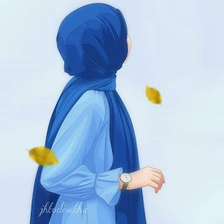

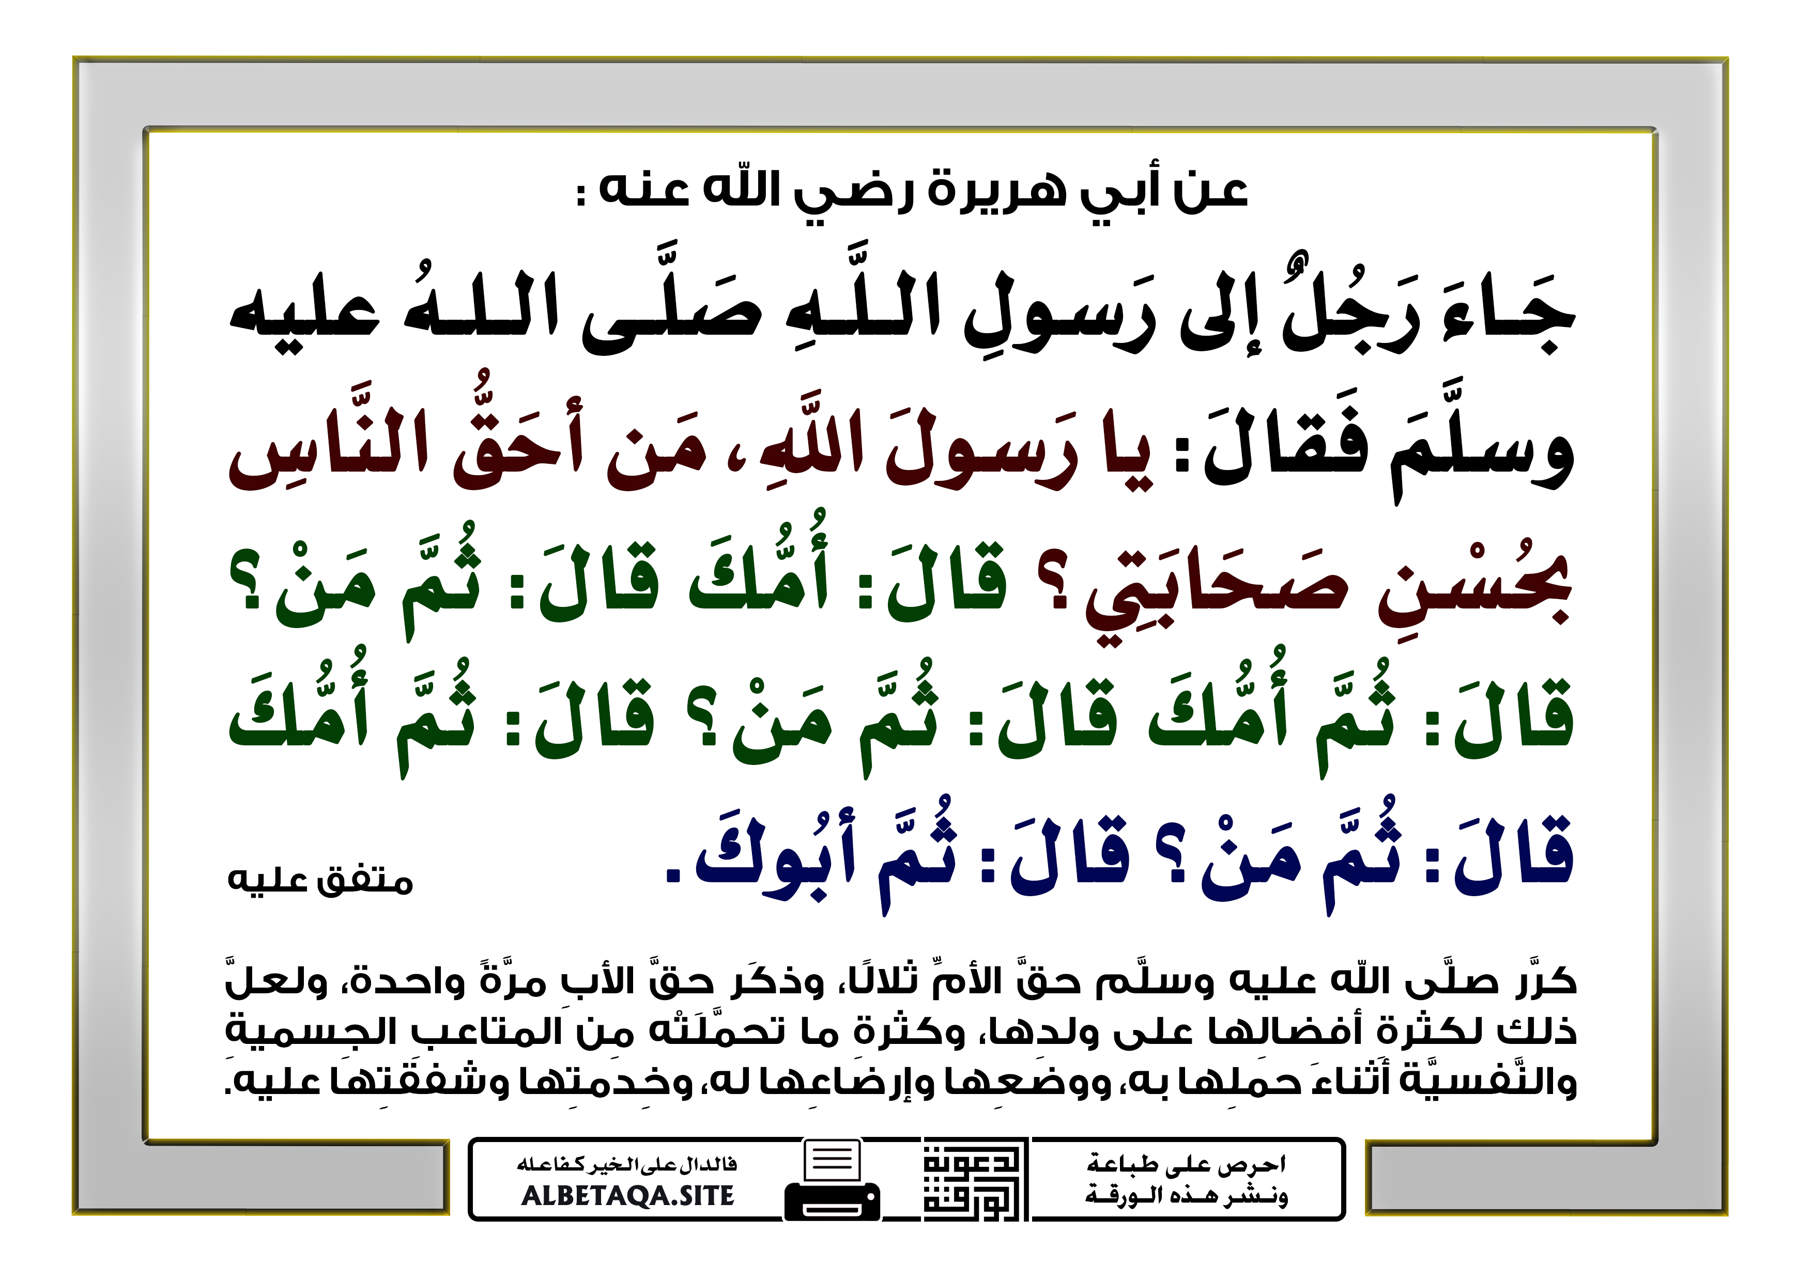

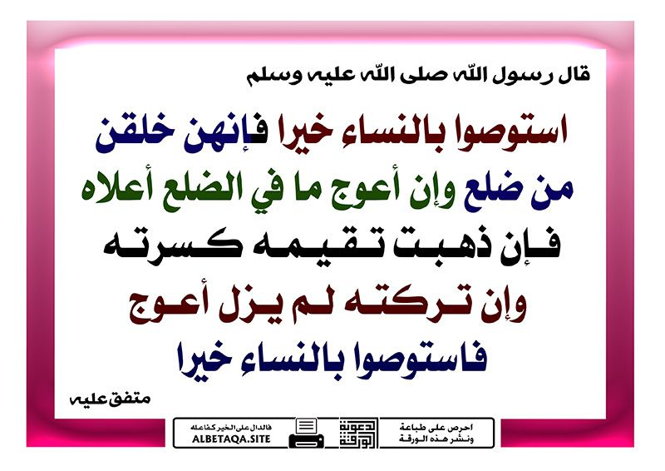
ملخص وحدة (مكانة المرأة في الإسلام)
مكانة الأم
فضل البنات و الأخوات
حقوق الزوجة
في الجدول صنفي الحقوق لكل من :
الإحسان – العشرة بالمعروف – البر
الأم | الزوجة | البنت والأخت
-كيف بين الحديث مكانة الزوجة؟
-ماهي حقوق الزوجة؟
-كيف بين الحديث مكانة الأم؟
-ماهو حق الأم؟
-كيف بين الحديث مكانة البنات و الأخوات؟
-مثلي لصور الإحسان لهن؟

Slide 22

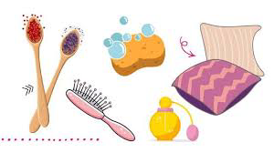
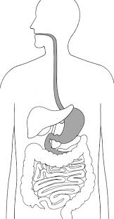
ملخص وحدة (عناية الإسلام بالصحة)
خصال الفطرة
خطورة المسكرات
الأمر بالتداوي
-عرفي المسكر ؟
-ماحكمه؟
-ماهو وعيد من شربها؟
-مثلي لمفاسدها ؟
اعتنى كل حديث بجانب من جوانب الصحة – أذكري في الجدول الحديث المناسب مستعينة بالصور :
هل ينافي (التداوي)التوكل .فسري ؟
-عددي خصال الفطرة ؟
في الجدول صنفي الأدوية التالية:
الرقية- العقاقير –العمليات الجراحية-
الدعاء- الأذكار
العقل | البدن | المظهر
أدوية معنوية | أدوية مادية

Slide 23
الفقه

Slide 24
الصف | المادة | نوع النشاط | موضوع الدرس
الثالث متوسط | تفسير | مقارنة | وحدة الدماء الطبيعية
في الجدول التالي –قارني بين الدماء التالية حسب الجدول؟
وجه المقارنة | الحيض | الاستحاضة | النفاس
المعنى الشرعي
سببه
مدته
ما يحرم عليهن
من يلزمها قضاء الصلاة و الصوم

Slide 25


الصف | المادة | نوع النشاط | موضوع الدرس
الثالث متوسط | تفسير | تحليل المحتوى | وحدة الاستئذان و آدابه
معنى الاستئذان؟ | الحكمة من مشروعيته؟ | حكمه؟ | عدد مراته؟ | الهدي النبوي في الاستئذان؟
ضعي دائرة حول الأحوال التي يشرع لها الاستئذان؟
المدرسة- غرفة الوالدين – خروج الضيف – النظر في حقيبة صديقتي – المنازل المغلقة – الفصل الدراسي – الحدائق- غرفة المريض – المسجد – عيادة الدكتور – المحلات التجارية.
التجسس – نظر الخاطب مخطوبته- الاختراقات الالكترونية – النظر في حقائب الآخرين – النظر في المتحدث .
ضعي دائرة حول ما يحرم النظر له؟
ما معنى نظر الفجأة – و ما حكمه؟
من فوائد غض البصر : ( نبل الخلق – تعلق القلب – الإثم)

Slide 26
الصف | المادة | نوع النشاط | موضوع الدرس
الثالث متوسط | تفسير | تصنيف | وحدة خصائص التشريع الإسلامية
صنفي الأمور التالية حسب الجدول لبيان خصائص التشريع الإسلامي :
الزكاة
آداب الطعام واللباس
أحكام البيوع
بيع الرجل على بيع أخيه
القرض
تحريم الغلو
قصر الصلاة للمسافر
رفع الحرج عن المسلم | التوسط و الاعتدال | عبادة مالية | إباحة التعاون في المعاملات | شمولية الشريعة | تحريم مافيه أذى للمسلم الآخر | عبادة قلبية

Slide 27

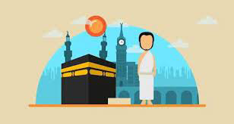


ملخص وحدة خصائص التشريع الإسلامي-الصف الثالث متوسط
خصائص التشريع الإسلامي | خصائص التشريع في العبادت | خصائص التشريع في المعاملات | ضوابط رفع الحرج
١-ربانية المصدر. ٢-التمام و الكمال. ٣-الشمول. ٤-الثبات و الاستقرار. ٥-صالحة لكل زمان و مكان. ٦-موافقة للفطرة السليمة. | ١-قائمة على الإخلاص لله. ٢-التنوع في العبادات لدفع الملل. ٣-محدودة بحدود الشرع. ٤-الاعتدال و ترك الغلو. ٥-لها ثمرات في الدنيا و الآخرة. | ١-جزء من الدين الإسلامي. ٢-إباحة كل مافيه مصلحة راجحة. ٣-قائمة على العدل. ٤-تحريم كل مافيه إثم. ٥- يجب مراعاة الشروط والوفاء بها. | شروط الحرج : حاليا. حقيقيا لسبب . فيه مشقة. لا يتعارض مع نص شرعي.

Slide 28
الحمد لله الذي بفضله تتم الصالحات

